Slide 1

МИНИСТЕРСТВО ОБРАЗОВАНИЯ И НАУКИ РОССИЙСКОЙ ФЕДЕРАЦИИ
ФЕДЕРАЛЬНОЕ ГОСУДАРСТВЕННОЕ БЮДЖЕТНОЕ ОБРАЗОВАТЕЛЬНОЕ
УЧРЕЖДЕНИЕ ВЫСШЕГО ОБРАЗОВАНИЯ
«МОСКОВСКИЙ АВИАЦИОННЫЙ ИНСТИТУТ
(национальный исследовательский университет)»
Кафедра 319 «Системы интеллектуального мониторинга»
Актуализация содержания базы данных на основе семантической обработки ресурсов из полнотекстовой базы данных
Автор:
студент группы М3О-435Б-18
Подрезов Д.В.
Научный руководитель:
д.т.н. профессор Фомичев В.А.
Москва, 2022

Slide 2
Цели и задачи
Цель:
Разработать программу для актуализации содержания базы данных на основе семантической обработки текстов на естественном (русском) языке с элементами нерегулярной семантико-синтаксической структуры.
Задачи:
исследовать основные подходы к формальному описанию семантического представления текста на естественном языке;
разработать алгоритм построения семантического представления текста и преобразования его в запрос к целевой базе данных.

Slide 3
Формальное описание семантической структуры предложений и дискурсов
Семантическая структура предложения – это абстрактное представление содержания предложения в виде отношений семантических единиц, которые формируются взаимодействием лексических и грамматических значений членов предложения.

Slide 4
Формальное описание семантической структуры предложений и дискурсов
Логика предикатов первого порядка
ANALOG
UNO
Core Language Engine

Slide 5
Формальное описание семантической структуры предложений и дискурсов
Эпизодическая логика
Абстрактное представление смысла
Теория К-представлений

Slide 6
Обработка предложений и дискурсов с регулярной семантико-синтаксической структурой (ССС)
Семантическая обработка текста с регулярной ССС не требует обращения к базе знаний.

Slide 7
Обработка предложений и дискурсов с регулярной семантико-синтаксической структурой
Метаязык на базе аппарата лексических функций (Ю.Д. Апресян и И.А. Мельчук)
Технология автоматического анализа текста (С.Л. Киселёва, А.Е. Ермакова и В.В. Плешко)
Алгоритмы семантико-синтаксического анализа SemSyn и SemSynt1 В.А. Фомичева

Slide 8
Обработка предложений и дискурсов с метонимией и метафорами
Метонимия - замена выражения или названия какого-либо предмета выражением или названием другого предмета на основании их смысловой связанности
Метафора – это распространенная особенность человеческого языка, которая позволяет концептуализировать и передавать абстрактные понятия, используя более конкретную терминологию.

Slide 9
Обработка предложений и дискурсов с метонимией и метафорами
TACITUS
CorMet
Декодирование метафор с помощью семантического словаря (теория К-представлений)

Slide 10
Структура лингвистической базы данных
Компоненты:
Морфологическая база данных (МБД)
Лексико-семантический словарь (ЛСС)
Словарь глагольно-предложных фреймов (СГПФ)
Словарь предложных фреймов (СПФ)

Slide 11
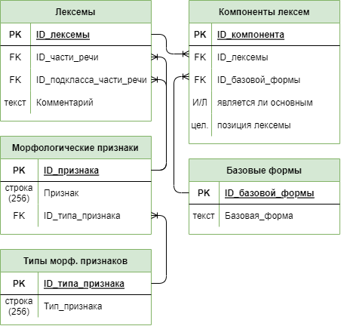
Морфологическая база данных
Морфологические признаки словоформ определяются с помощью методов из библиотеки DeepMorphy.
МБД содержит лексемы, набор морфологических признаков и связь каждой лексемы с её частью речи и подклассом части речи

Slide 12
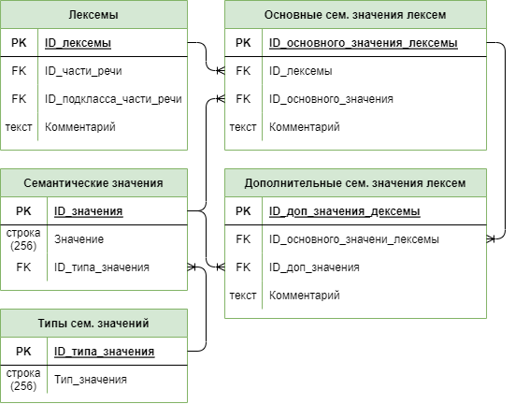
Лексико-семантический словарь
ЛСС хранит информацию о лексических единицах, которым ставятся в соответствие семантические единицы.

Slide 13
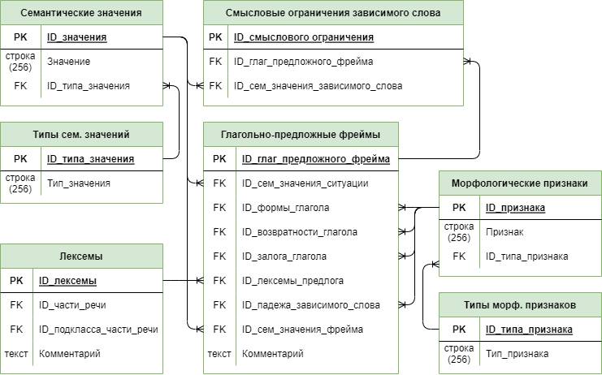
Словарь глагольно-предложных семантико-синтаксических фреймов
СГПФ содержит информацию о сочетаниях вида: «Глагол + Предлог (возможно пустой) + Существительное»
Фрейм включает в себя:
Морфологические признаки глагола (или причастия)
Семантическое значение ситуации
Семантическое ограничение существительного
Роль существительного

Slide 14
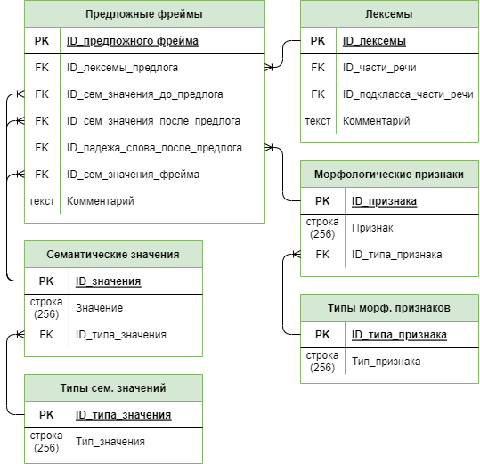
Словарь предложных семантико-синтаксических фреймов
СПФ содержит информацию о сочетаниях вида: «Существительное 1 + Предлог (возможно пустой) + Существительное 2»
Фрейм включает в себя:
Семантическое ограничение первого и второго существительных
Семантическое значение фрейма
Необходимый падеж второго существительного

Slide 15
Формальная модель базы знаний
Формальную модель базы знаний можно представить в виде описания конечного множества выражений вида:
<concept1, concept2 * (rel1, value1)…(reln, valuen)>
concept1 – поясняемое понятие;
concept2 – понятие-стереотип;
(rel, value) – бинарное отношение – свойство объекта из класса concept1;

Slide 16
Формальная модель базы знаний
Пример выражения:
<спорт-команда, группа1 * (Название, нек строка1)(Вид-спорта, нек конкретиз-спорта)(Символика, нек эмблема1)(Страна-отнош, нек страна1)(Город-отнош, нек город1)(Старш-тренер, нек человек1)(Капитан-отнош, нек человек1)>

Slide 17
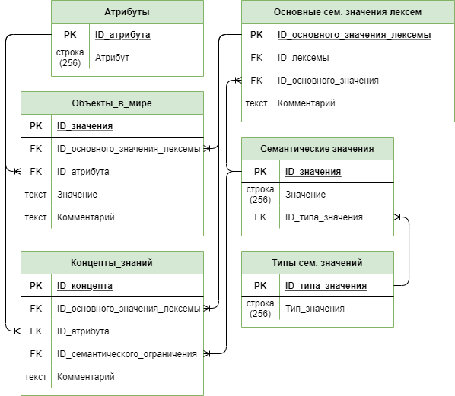
Структура базы знаний
База знаний реализована в виде реляционной базы данных.
Компоненты базы знаний:
База знаний о мире;
База данных об объектах в мире.

Slide 18
Поверхностное семантическое представление
Текст на естественном языке
Алгоритм основан на новом методе построения семантического представления текста на естественном языке (методологическая основа - теория К-представлений В.А. Фомичёва).
Компонентно-морфологическое представление
Редуцированное Матричное семантико-синтаксическое представление
К-представление

Slide 19
Обнаружение и решение метонимии
Шаги по обнаружению и разрешению метонимии:
Фиксирование сигнала о наличии метонимии;
Определение фокусного выражения по сигналу;
Определение семантической единицы по фокусному выражению;
Поиск объекта по контексту с использованием базы знаний.
Сигналом о наличии метонимии является отсутствие атрибута у агента во второй части текста, свойственного понятиям, ранее фигурировавшим в данном тексте.

Slide 20
Обнаружение и решение метонимии
Пример:
Т1 = «12 марта в Санкт-Петербурге состоялся футбольный матч межу командой «Зенит» и командой «Спартак». Победили красно-белые со счетом 2 : 1.»
Понятия в первой части Т1:
нек команда * (Название, «Спартак»)
нек команда * (Название, «Зенит»)
Агент во второй части Т1:
нек объект * (Сочет-цветов, красный ^ белый)
Сигнал метонимии – отсутствие общего атрибута «Название»

Slide 21
Обнаружение и решение метонимии
База знаний о мире:
Фокусное понятие | Базовое понятие | Атрибут 1 | Сем. огранич 1 | Атрибут 2 | Сем. огранич 2 | Атрибут 3 | Сем. огранич 3 | Атрибут 4 | Сем. огранич 4
город | Простр. объект | Название | строка1 | Страна-отнош | страна1 | Колич-жит | вещ-числ | Мэр | человек1
спорт-команда | Группа1 | Название | строка1 | Город-отнош | город1 | Вид-спорта | конкрет-спорта | Символика | эмблема1
эмблема1 | Изображ1 | Сочет-цветов | знач-цвета | Изобр-объекты | простр-объект | #nil# | #nil# | #nil# | #nil#
База данных об объектах в мире:
Идентиф. объекта | Понятие | Свойство 1 | Значение 1 | Свойство 2 | Значение 2 | Свойство 3 | Значение 3
Москва | город1 | Страна-отнош | Россия | Колич-жит | 13/млн | Мэр | С.С. Собянин
Воронеж | город1 | Страна-отнош | Россия | Колич-жит | 1,05/млн | Мэр | В.Ю. Кстенин
эмблема 731 | эмблема1 | Обладатель1 | Спартак | Сочет-цветов | красный ^ белый | Изобр-объекты | мяч1
Спартак | спорт-команда | Город-отнош | Москва | Вид-спорта | футбол | Символика | эмблема 731

Slide 22
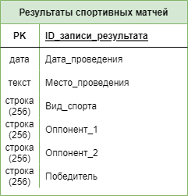
Целевая реляционная база данных
«Результаты спортивных матчей» - таблица целевой реляционной базы данных. Хранит информацию о:
дате проведения матча (или дату записи)
место проведения матча
двух участниках матча
команда победителя (или «Ничья»)

Slide 23
Сохранение информации из семантического представления
Возможное итоговое К-представление Т1:
Ситуация(e1, taking-place1 * (Время1, нек дата * (12/03/#nil#) : t1)(Место1, нек город * (Назв, «Санкт-Петербург») : y1)(Событие-роль1, соревнование1 * (Вид-спорта, футбол))(Участник1, нек команда1 * (Назв, «Зенит») : x2)(Участник1, нек спорт-команда1 * (Назв, «Спартак») : x3)) : x1)) ^ Ситуация(e2, победа1 * (Агент1, нек спорт-команда1 * (Назв, «Спартак») : x4)(Доп-результат, счёт1 * Отношение1(z, 2 : 1) : x5))

Slide 24
Сохранение информации из семантического представления
Время1, нек дата * (12/03/#nil#)
Дата проведения: 12.03.2022
Место1, нек город * (Назв, «Санкт-Петербург»)
Место проведения: Санкт-Петербург
Участник1, нек спорт-команда1 * (Назв, «Зенит»)
Оппонент 1: Зенит
Участник1, нек спорт-команда1 * (Назв, «Спартак»)
Оппонент 2: Спартак
Агент1, нек спорт-команда1 * (Назв, «Спартак»)
Победитель: Спартак

Slide 25




Средства разработки
Для разработки приложения были выбраны:
платформа .NET версии .NET6;
язык программирования C#;
WPF для реализации оконного интерфейса;
СУБД PostgreSQL;
LINQ и LINQ to Entity Framework для взаимодействия с базами данных;
библиотека DeepMorphy для морфологического разбора словоформ;

Slide 26
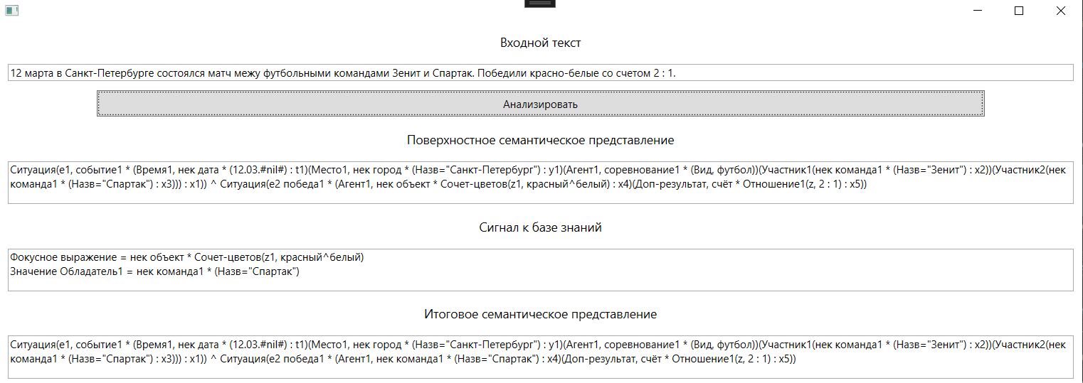
Демонстрационное приложение

Slide 27
Выводы
Результаты работы:
Проведён анализ и разбор основных подходов к формальному описанию семантической структуры предложений и дискурсов на естественном языке.
Изучены подходы к семантическому представлению текстов с регулярной семантико-синтаксической структурой, а также текстов с нерегулярной структурой, выражающейся в проявлениях омонимии.
Разработана и реализована логическая структура лингвистической базы данных, а также структура базы знаний о выбранной предметной области.
Разработан алгоритм для формирования семантического представления входного текста на естественном (русском) языке, содержащего элементы нерегулярной структуры.
Разработаны компьютерная программа, реализующая предложенный структурированный алгоритм семантической обработки текстов, а также демонстрационная база данных регистрации результатов спортивных матчей.

Slide 28
Спасибо за внимание!

